Slide 1

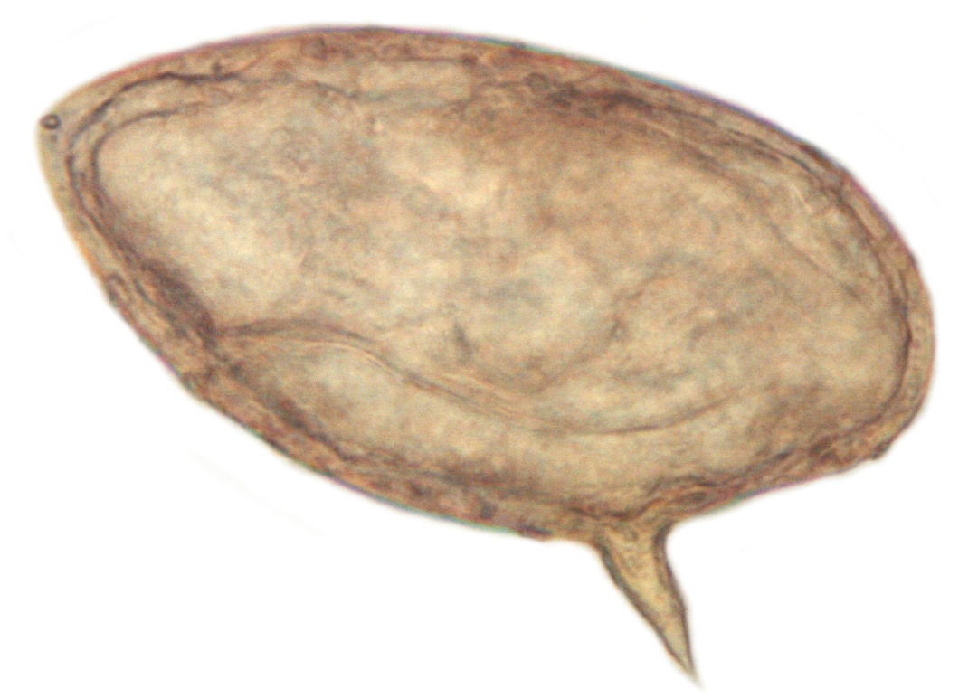

Œuf de S. mansoni
Eperon latéral
120
µm
Lyon©
70µm
Eperon latéral
Embryonné

Slide 2

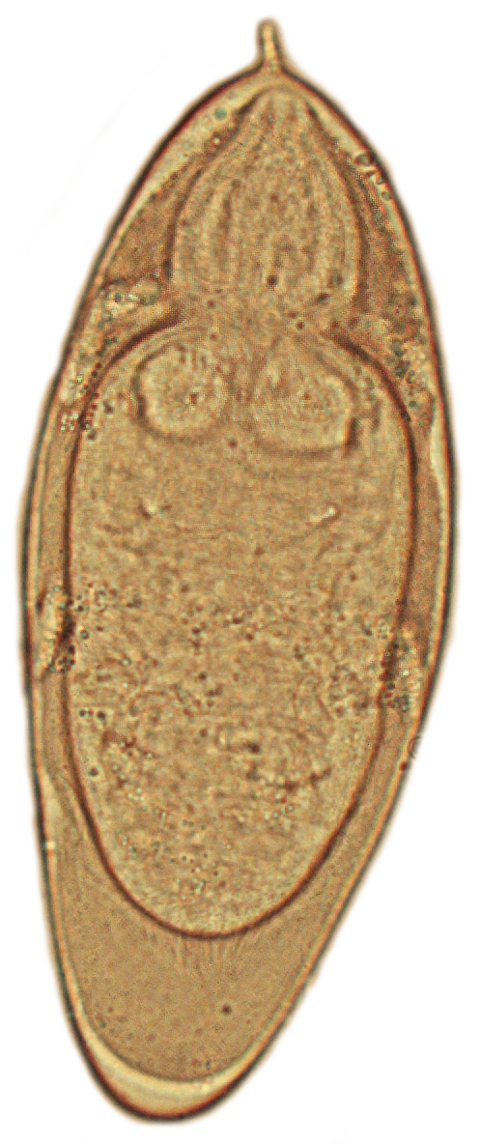

Œuf de S. haematobium
Eperon terminal
Miracidium
120
µm
Lyon©
70µm
Eperon terminal
Embryonné

